Slide 1
Audiência Pública 04/2022
Homologação da tabela de Outros Serviços Cobráveis

Slide 2
Objetivo
Obter contribuições à minuta de resolução que homologa a tabela de preços dos Outros Serviços Cobráveis.

Slide 3
Fundamentos Legais
Lei Federal nº 11.445/2007;
Lei Distrital nº 4.285/2008;
Contrato de Concessão nº 001/2006-ADASA;
Resolução Adasa nº 14/2011; e
Resolução Adasa nº 01, de 18 de fevereiro de 2021 (MRT).

Slide 4
Artigo 119 da Resolução nº 14 de 2011
Art. 119. O prestador de serviços poderá cobrar dos usuários os seguintes serviços, desde que requeridos:
I – ligação de unidade usuária;
II – vistoria de unidade usuária para fins de habite-se e de ligações temporárias;
III – verificação de hidrômetro, nos termos do art. 91, § 1º;
IV – religação de unidade usuária, exceto no caso previsto no art. 121, §5º;
V – emissão de segunda via de fatura, exceto quando obtida diretamente pelo usuário a partir do sítio do prestador de serviços na internet, ou quando motivada por necessidade de correção da fatura original;
VI – análise laboratorial da qualidade da água utilizada no interior das unidades usuárias em pontos a jusante do ponto de entrega ou da água originada de fontes alternativas;
VII – leitura agendada por interesse do usuário;
VIII – levantamento de pressão na rede de abastecimento de água, exceto se for comprovada a inadequação dos parâmetros de pressão na unidade usuária;
IX – desativação de ligação de água; e
X – outros serviços disponibilizados pelo prestador de serviços, previamente aprovados pela Adasa.

Slide 5
O Manual de Revisão Tarifaria Periódica – MRT definiu como todos os componentes da tarifa são calculados.

Slide 6
O MRT determina que a Concessionária deverá solicitar a homologação dos preços de todos os serviços por ela cobrados.

Slide 7
Os preços devem ser estabelecidos com base no custo da sua prestação.

Slide 8
Os serviços somente podem ser realizados, quando solicitado pelo usuário.

Slide 9
Serviços com isenção para beneficiários da Tarifa Social
Ligação;
Vistoria para fins de habite-se e de ligações temporárias;
Emissão de segunda via de fatura;
Desativação de ligação de água.

Slide 10
A Receita proveniente destes serviços retornará à tarifa, nos Reajustes ou Revisões, sob a forma de abatimento para todos os usuários (modicidade tarifária).

Slide 11
Nova tabela de serviços

Slide 12
Nova tabela de serviços
15
Abastecimento de Água
9
Serviços gerais
5
Esgotamento Sanitário
29
Serviços Comerciais

Slide 13
Análise realizada para homologação

Slide 14
Norma da Caesb para os outros serviços cobráveis;
Composição dos preços dos serviços (materiais, equipamentos e mão-de-obra);
Contratos dos serviços de manutenção;
Ordens de Serviços executadas (materiais e mão de obra);
Nota Técnica nº 649802/2022 – RRE/DR/CAESB, de 22 de abril de 2022.

Slide 15
Conclusão
A metodologia utilizada pela Caesb atende ao disposto no MRT;
A tabela com preços está alinhada aos custos incorridos pela Concessionária, maximizando a eficiência econômica;
Haverá maior agilidade no atendimento, por evitar a necessidade de orçamento prévio para 40 serviços.

Slide 16
Contribuições
Até as 18h do dia 04 de agosto de 2022.
Ap-004-2022@adasa.df.gov.br
Superintendência de Estudos Econômicos e Fiscalização Financeira (SEF)

Slide 17
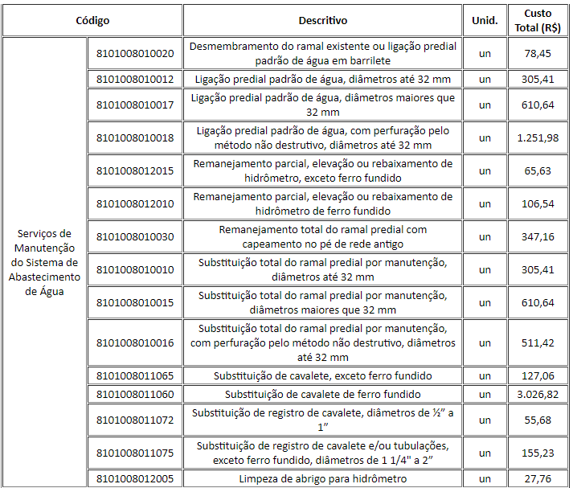

Slide 18
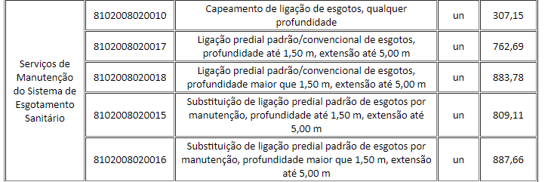

Slide 19
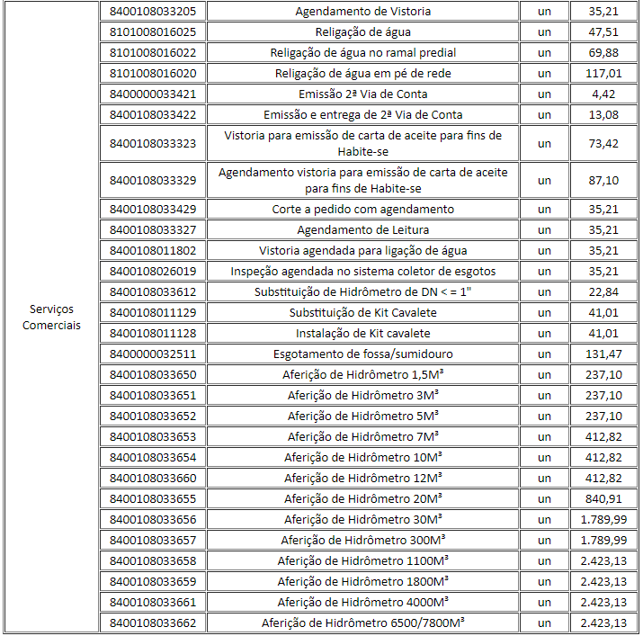

Slide 20
Estudos para a elaboração do Pregão nº 321/2021;
Para o cálculo dos custos de mão de obra foi utilizado o Sistema Nacional de Pesquisa de Custos e Índices – SINAPI, o Sistema de Custos Referenciais de Obras – SICRO ou pesquisa de mercado para estabelecer os salários-base;
Para o custo operacional dos equipamentos, a metodologia adotada foi a análise estatística do tempo médio em que o equipamento ficou disponível para uso e do tempo médio de efetiva utilização, multiplicados pelo respectivo custo – horas produtivas e improdutivas.
Para definir os valores das horas produtivas e improdutivas, da produtividade da mão-de-obra e do tempo de deslocamento da equipe técnica foram utilizadas informações das Ordens de Serviços (OSs) executadas, referentes a contratos anteriores ao Pregão nº 321/2021. Essa análise foi realizada, pela Caesb, por meio do Portal de Business Intelligence (BI), utilizando-se as informações dos últimos 03 anos. É importante ressaltar que o custo do veículo de transporte da equipe foi medido por meio do tempo de deslocamento, conforme dados das OSs analisadas.
Com base nessa metodologia, a Caesb elaborou a tabela de preços utilizando os valores constantes nos Contratos nºs 9433, 9434, 9435 e 9436/2022, referentes aos Lotes 1, 2, 3 e 4 respectivamente. Para tanto, foram adotados valores com desoneração e inclusão de BDI de 31,68% para serviços e de 15,28% par materiais, conforme estabelecido no Edital do Pregão nº 321/2021. Foi, ainda, aplicado sobre os valores totais, o fator redutor (k) de 2,86%, que corresponde à média ponderada dos descontos ofertados pelas empresas vencedoras do Pregão nº 321/2021, conforme quadro a seguir.

